Slide 1
SUOSTUMUS JA RAJAT
Suostumusta ripareille -hanke
Notes:
Materiaalin tarkoitus:
Suostumustaitoja rippikoululaisille -hankkeen tarkoitus on tukea nuorten turvallista kasvua ja kehitystä ja suostumuskulttuurin edistämistä, myös somessa. Lisäksi sen tarkoitus on vahvistaa seurakuntien työntekijöiden osaamista liittyen suostumukseen ja suostumustaitojen itsemääräämisoikeutta vahvistavaan sekä häirintää ja väkivaltaa ennaltaehkäisevään vaikutukseen täten edistäen rikoslain 2023 päivityksen toimeenpanoa.

Slide 2
Sisältö:
Mistä suostumus koostuu ja TATTI-muistisääntö
Omat rajat
Miten ympärillä oleva yhteiskunta ja kulttuuri vaikuttaa suostumukseen?
Mitä kristillinen kulttuuri ja etiikka sanoo suostumuksesta
Parikeskustelu: miten jutella suostumuksesta?
Erilaiset auttavat tahot, miten tukea ystävää
Notes:
Mistä suostumus koostuu ja TATTI-muistisääntö (tämän voi ottaa riparin heti alkuun)
Omat rajat
Miten ympärillä oleva yhteiskunta ja kulttuuri vaikuttaa suostumukseen?
Mitä kristillinen kulttuuri ja etiikka sanoo suostumuksesta
Parikeskustelu: miten jutella suostumuksesta?
Erilaiset auttavat tahot, miten tukea ystävää
Arvioitu kokonaiskesto on 1h.

Slide 3

“Suostumus pitäisi aina ottaa huomioon mahdollisimman hyvin, vaikka itse ei olisikaan kovin herkkä sen suhteen, toiselta täytyy aina kysyä rajat ja myös puhua siitä, että mikä on okei ja mikä ei”
Notes:
Lainaus isosten kyselyvastauksesta

Slide 4
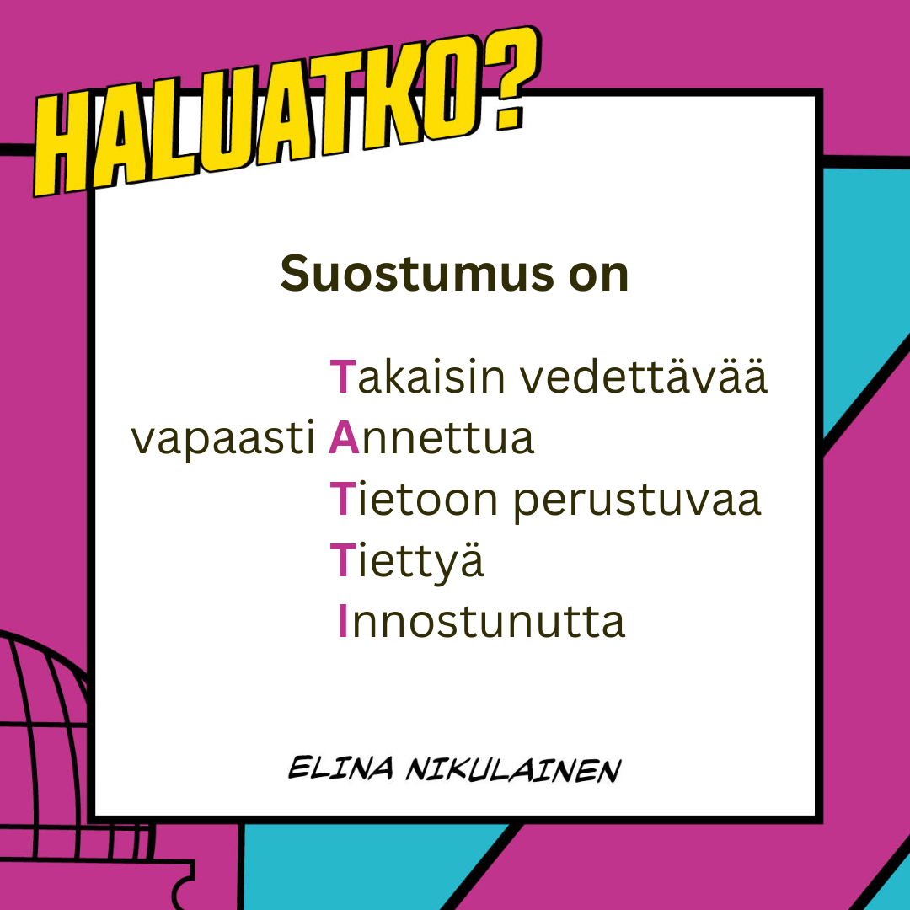
Mistä suostumus koostuu? (TATTI-muistisääntö)
Notes:
Tässä suostumusta on avattu leikkiesimerkin kautta, joka on riparilla heti ajankohtainen ja jonka voi käsitellä myös erillisenä kokonaisuutena tai eri päivänä kuin muut. TATTI-muistisäännön voi myös siirtää “omat rajat” keskustelun jälkeen.
Lue kaikki neliöt ääneen ja pyydä nuoria kuvittelemaan esimerkkitilanne jokaisesta neliöstä, jossa se suostumuksen osa on leikkimisessä joko toteutunut tai ei ole toteutunut.

Slide 5

Mistä suostumus koostuu? (TATTI-muistisääntö)

Slide 6
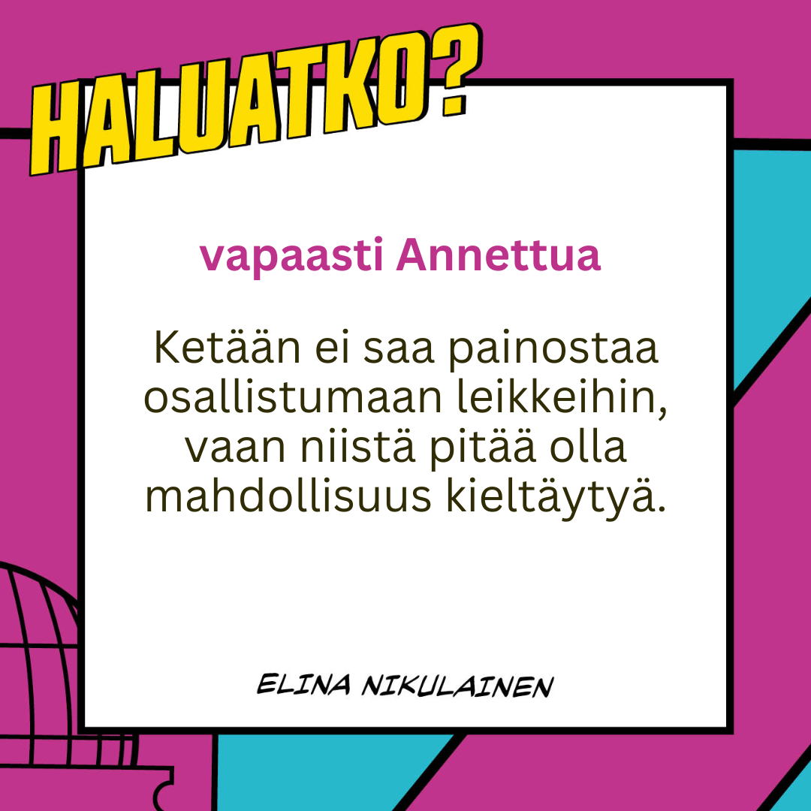
Mistä suostumus koostuu? (TATTI-muistisääntö)

Slide 7

Mistä suostumus koostuu? (TATTI-muistisääntö)
Notes:
Tämä erityisesti jos leikkiin kuuluu fyysistä koskettamista

Slide 8
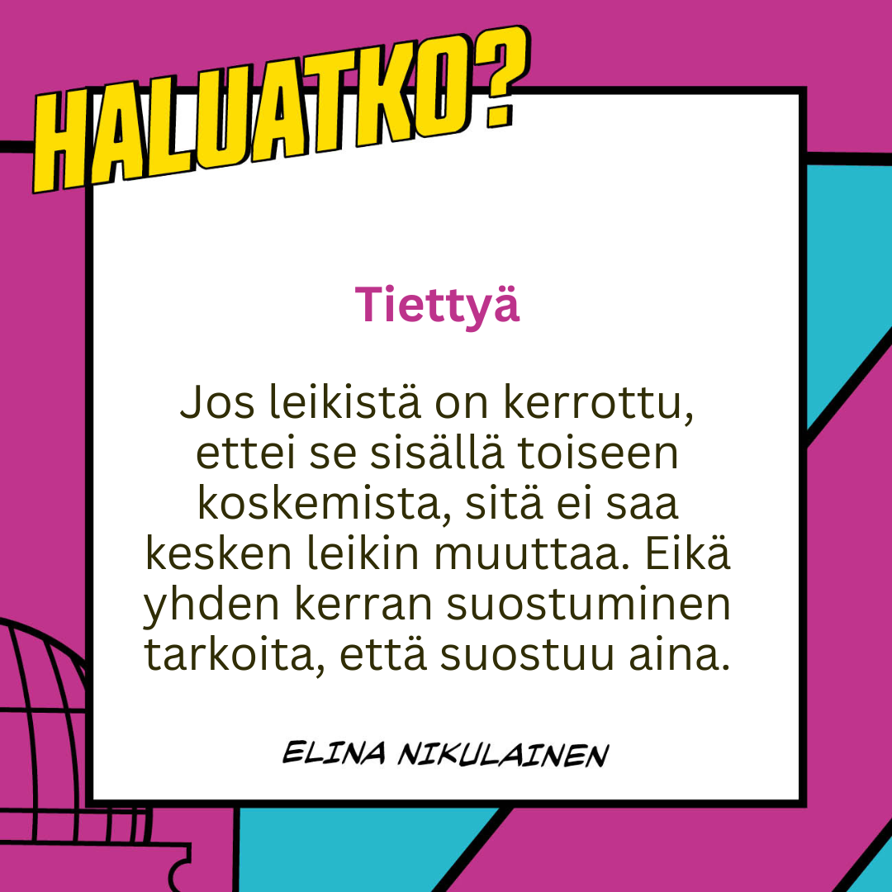
Mistä suostumus koostuu? (TATTI-muistisääntö)

Slide 9
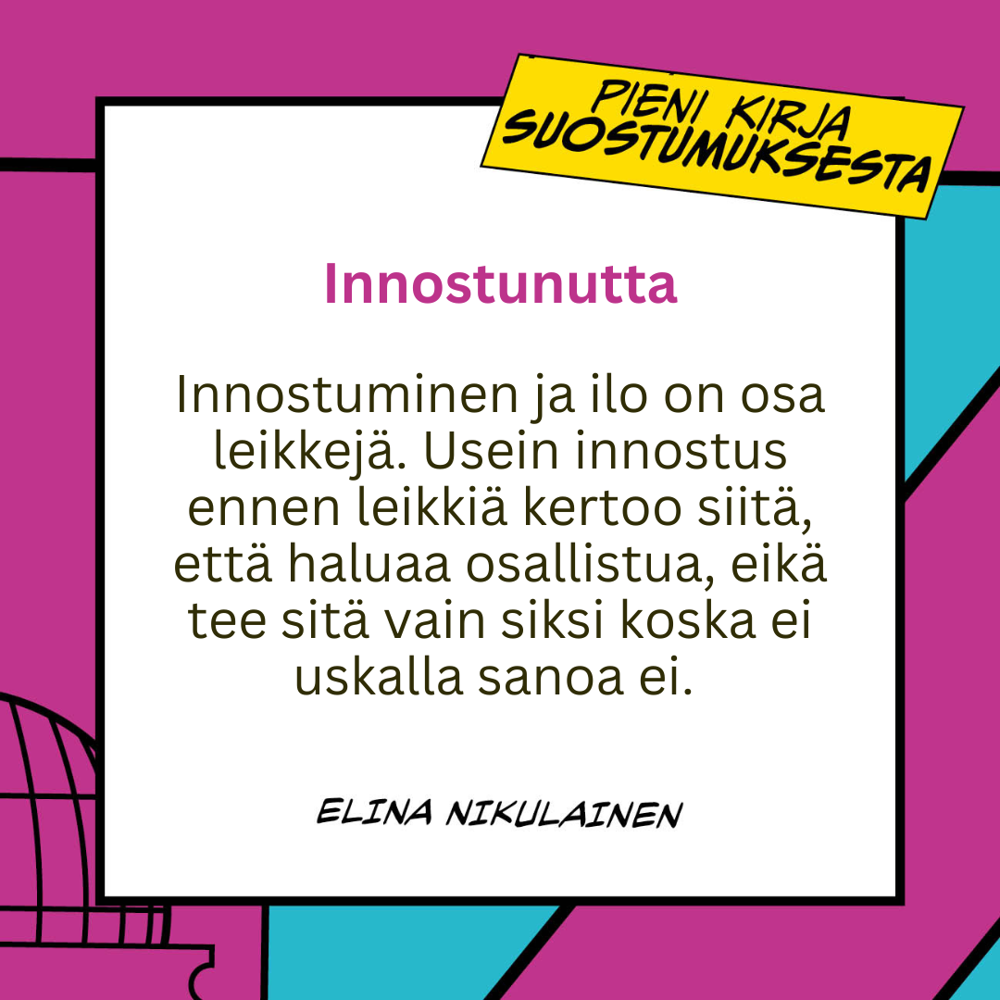
Mistä suostumus koostuu? (TATTI-muistisääntö)

Slide 10
Omat rajat ovat suostumuksen ytimessä
Omilla rajoilla tarkoitetaan tuntemuksia siitä, mitkä asiat tuntuvat hyviltä ja turvallisilta kokea ja tehdä ja mitkä taas eivät. Omat rajat voivat ovat kehollisia, tunteellisia ja esimerkiksi myös aatteellisia ja digitaalisia.
Omat elämänkokemukset voivat vaikuttaa siihen mikä tuntuu hyvältä ja turvalliselta.
Jokainen määrittää itse omat rajansa. Sinun rajasi ovat hyvät juuri siellä kuin ovat, eivätkä toiset rajat ole parempia tai coolimpia kuin toiset.
Sinun ei tarvitse miellyttää ketään, eikä kenenkään tarvitse miellyttää sinua. Välillä voi tuntea kiusausta miellyttää toista omien rajojen kustannuksella, mutta se ei ikinä pitkällä aikavälillä kannata.
Notes:
Tämä ja seuraava dia kuuluvat yhteen!

Slide 11
Omat rajat ovat suostumuksen ytimessä
Rajat saattavat vaihdella tilanteesta, ihmisistä ja omista tunteista riippuen. Ne saattavat myös eri ikäkausina olla erilaisia.
Rajat saattaa huomata myös kesken tekemisen, on aina tosi ok lopettaa jonkin asian tekeminen.
Jännittävässä tilanteessa saattaa lamaantua, niin ettei saakaan sanaa suustaan. Tämänkin takia kysyminen on aina tärkeää.
Keskustelu: Mitä rajat tarkoittavat riparilla?
Notes:
Jos on aikaa, keskustele nuorten kanssa (5-10min) mitä rajat tarkoittavat riparilla. Jos ei ole aikaa tai innostuneita keskustelijoita, voit myös siirtyä eteenpäin tai muistuttaa TATTI-esimerkeistä.
Keskustelu:
Kysy osallistujilla heidän mielipiteitään siitä, mitä rajat tarkoittavat riparilla. Millaisissa kaikissa tilanteissa omat rajat voivat tulla esille? Milloin pitää olla erityisen tarkkana toisten rajojen kanssa?
Jos käsittelitte TATTI-muistisäännön jo ensimmäisenä päivänä erillään tästä keskustelusta voit myös kysyä, miten sen noudattaminen on leikkien yhteydessä sujunut.
Huom! Jos saat rakentavaa palautetta, että aina ei ole helppo ollut sanoa ei tai olla osallistumatta, sano kiitos ja lupaa huomioida jatkossa paremmin tai lupaa keskustella muiden ohjaajien kanssa aiheesta ja varmista että jatkossa sanoittaminen siitä että on ok olla leikkimättä tehdään paremmin.

Slide 12
Miksi suostumus on tärkeää?
Ympäröivä kulttuuri vaikuttaa paljon tilanteissa, joissa suostumuksesta ja omista rajoista keskustellaan. Riparilla ja sen ulkopuolella.
Kulttuuri on sukupuolittunutta. Yleistäen: tytöillä voi olla paineita suostua asioihin joita eivät halua ja pojilla yrittää venyttää toisten rajoja. Suurin osa seksuaalirikollisuudesta kohdistuu juuri naisiin ja tyttöihin.
Suomen lainsäädäntö muuttui 2023 ja raiskauksen määritelmä suostumuksen puutteeksi, lisäksi esimerkiksi alastonkuvien lähettäminen tai jakaminen ilman suostumusta kriminalisoitiin. Suostumus pitää siis varmistaa, hiljaisuutta ei voi olettaa suostumukseksi.
Notes:
Tämä ja seuraava dia kuuluvat yhteen!
Lue kohdat rauhassa ääneen, huomaathan että näissä muistiinpanoissa on enemmän selitystä kuin diassa.
Ympäröivä kulttuuri vaikuttaa paljon tilanteissa, joissa suostumuksesta ja omista rajoista keskustellaan. Riparilla ja sen ulkopuolella. Myös somessa ja digitaalisissa maailmoissa pätee sama suostumus.
Kulttuuri on sukupuolittunutta. Yleistäen: tytöillä voi olla paineita suostua asioihin joita eivät halua ja pojilla yrittää venyttää toisten rajoja. Tytöiltä oletetaan usein toisten miellyttämistä ja pojilta taas määrätietoista tilanteiden hallintaa turhia kyselemättä. Tällaiset odotukset vahingoittavat kaikkia, mutta erityisesti tyttöjen turvallisuus voi olla uhattuna. Tyttöjä myös esineellistetään ja seksualisoidaan hyvin nuoresta lähtien. Suurin osa seksuaalirikollisuudesta kohdistuu juuri naisiin ja tyttöihin.
Suomen lainsäädäntö muuttui 2023 ja raiskauksen määritelmä suostumuksen puutteeksi, lisäksi esimerkiksi alastonkuvien lähettäminen ilman suostumusta kriminalisoitiin. Suostumus pitää siis varmistaa, hiljaisuutta ei voi olettaa suostumukseksi. “Vain kyllä tarkoittaa kyllä”.

Slide 13
Miksi suostumus on tärkeää?
Rajojen rikkominen on nuorillakin valitettavan yleistä ja siihen joskus jopa kannustetaan.
Suostumus on tärkeää kaikilla elämän osa-alueilla, mutta läheisyydessä ja parisuhteissa ollaan usein hyvin haavoittuvan - kelpaamisen, rakastettavuuden ja halun - äärellä. Siksi juuri fyysisessä läheisyydessä pitää olla erityisen huomaavainen turvallisuuden luomisessa ja suostumuksen kysymisessä.
Nuoruudessa opetellaan usein omia rajoja ja muiden huomioimista. On tärkeää opetella avoimesti juttelemaan myös deittailuun ja fyysiseen läheisyyteen liittyvistä rajoista.
Notes:
Rajojen rikkominen on nuorillakin valitettavan yleistä ja siihen joskus jopa kannustetaan. Ystäväporukoissa voi olla paineita kokeilla asioita ennen kuin niihin on valmis tai painostaa kumppania.
Suostumus on tärkeää kaikilla elämän osa-alueilla, mutta läheisyydessä ja parisuhteissa ollaan usein hyvin haavoittuvan - kelpaamisen, rakastettavuuden ja halun - äärellä. Siksi fyysisessä läheisyydessä pitää olla erityisen huomaavainen turvallisuuden luomisessa ja suostumuksen kysymisessä.
Nuoruudessa opetellaan usein omia rajoja ja muiden huomioimista. On tärkeää opetella avoimesti juttelemaan myös deittailuun ja fyysiseen läheisyyteen liittyvistä rajoista.

Slide 14
“Hengen hedelmää taas ovat rakkaus, ilo, rauha, kärsivällisyys, ystävällisyys, hyvyys, uskollisuus, lempeys ja itsehillintä.”
- Gal. 5:22-23

Slide 15
Kristillinen etiikka ja suostumus
Kristillisen ihmiskuvan mukaan jokainen ihminen on Jumalan luoma ja omana itsenään arvokas ja ainutlaatuinen.
Kristillisen etiikan ydintä on lähimmäisenrakkaus ja toisten kunnioittaminen. Ne voivat toteutua vain, kun suostumusta ja rajoja kunnioitetaan.
Raamatussa on kuvauksia suostumuksesta, esim. Marian suostuminen Jeesuksen äidiksi. Se oli vallankumouksellista aikana, jolloin naisilla ei ollut itsemääräämisoikeutta, ei myöskään kehollista.
Jeesus kysyi usein ihmisiltä, joita hän kohtasi ja jotka pyysivät hänen apuaan: “Mitä haluat minun tekevän sinulle?” ennen kuin hän toimi.
Raamattu myös ohjaa toisten rajoja kunnioittavaan käytökseen: rakkauteen, iloon, rauhaan, kärsivällisyyteen, ystävällisyyteen, hyvyyteen, uskollisuuteen, lempeyteen ja itsehillintään. (Gal. 5:22–23).
Notes:
Lue kohdat rauhassa ääneen, huomaathan että näissä muistiinpanoissa on enemmän selitystä kuin diassa.
Ympäröivä kulttuuri vaikuttaa paljon tilanteissa, joissa suostumuksesta ja omista rajoista keskustellaan. Riparilla ja sen ulkopuolella. Myös somessa ja digitaalisissa maailmoissa pätee sama suostumus.
Kulttuuri on sukupuolittunutta. Yleistäen: tytöillä voi olla paineita suostua asioihin joita eivät halua ja pojilla yrittää venyttää toisten rajoja. Tytöiltä oletetaan usein toisten miellyttämistä ja pojilta taas määrätietoista tilanteiden hallintaa turhia kyselemättä. Tällaiset odotukset vahingoittavat kaikkia, mutta erityisesti tyttöjen turvallisuus voi olla uhattuna. Tyttöjä myös esineellistetään ja seksualisoidaan hyvin nuoresta lähtien. Suurin osa seksuaalirikollisuudesta kohdistuu juuri naisiin ja tyttöihin.
Suomen lainsäädäntö muuttui 2023 ja raiskauksen määritelmä suostumuksen puutteeksi, lisäksi esimerkiksi alastonkuvien lähettäminen ilman suostumusta kriminalisoitiin. Suostumus pitää siis varmistaa, hiljaisuutta ei voi olettaa suostumukseksi. “Vain kyllä tarkoittaa kyllä”.
Rajojen rikkominen on nuorillakin valitettavan yleistä ja siihen joskus jopa kannustetaan. Ystäväporukoissa voi olla paineita kokeilla asioita ennen kuin niihin on valmis tai painostaa kumppania.
Suostumus on tärkeää kaikilla elämän osa-alueilla, mutta läheisyydessä ja parisuhteissa ollaan usein hyvin haavoittuvan - kelpaamisen, rakastettavuuden ja halun - äärellä. Siksi fyysisessä läheisyydessä pitää olla erityisen huomaavainen turvallisuuden luomisessa ja suostumuksen kysymisessä.
Nuoruudessa opetellaan usein omia rajoja ja muiden huomioimista. On tärkeää opetella avoimesti juttelemaan myös deittailuun ja fyysiseen läheisyyteen liittyvistä rajoista.

Slide 16
“Pitää kysyy ja varmistaa et toisella on turvallinen olo ja oikeesti haluu sitä ja varmistaa et niistä tuntuu siltä et ne voi aina turvallisesti sanoo ei”
Notes:
Isosen lainaus siitä, mitä suostumus on

Slide 17
Parityö: turvallisuuden luominen ein sanomiseen
Keskustelkaa parin kanssa seuraavista asioista:
Milloin tuntuu turvalliselta sanoa “ei”? Mitkä asiat helpottavat sitä?
Milloin tuntuu vaikealta sanoa “ei”? Mitkä asiat tekevät ein sanomisesta vaikeaa?
Miten voi sanoa toiselle, että hänen on ok kieltäytyä jostain tai myös keskeyttää tekeminen tai osallistuminen? Oletko kuullut jonkun sanovan jotain tällaista? Koulussa, riparilla, perheessä, ystävien kesken, deittaillessa? Miten hän sanoi sen?
Notes:
Jos parikeskustelu ei tunnu tässä ryhmässä hyvältä, tämän tehtävän voi suorittaa myös itsereflektiotehtävänä ja kirjoittaa vastaukset paperille tai kännykkään. Lopussa voi kysyä haluaisiko joku jakaa jotain ajatuksiaan kaikille.

Slide 18
Miten jutella suostumuksesta? Turvallisuuden sanoittamisen esimerkkejä
Tosi ok jos et halua.
Mulle sopii ihan miten päin vain.
Tehdään niin kuin molemmista/kaikista tuntuu hyvältä.
Aina saa muuttaa mieltä. Voi kokeilla ja sitten lopettaa, jos ei tykkää.
Ei ole pakko osallistua, jos ei juuri nyt innosta.
Mä olisin tosi innostunut tästä, mutta ei paineita.
Voidaan kokeilla joskus muulloinkin, ei kiirettä.
→ tärkeää antaa toiselle tilaa miettiä, mitä haluaa ja tehdä päätös rauhassa. Ilman painostusta ja kiireen tuntua.
Notes:
Tämä dia kannattaa valmistella hyvin esimerkiksi omien isosten kanssa ja muokata esimerkkilauseita niin, että ne sopivat oman alueen murteeseen. Nämä esimerkkilauseet on tarkoitettu eri tilanteisiin, esim leikkiin ja fyysiseen läheisyyteen.

Slide 19
“Helppoa on suostumuksessa se että voit sanoa että onko se okei vai ei ja sitten taas hankalaa voi olla sanoa ei tilanteeseen jossa et halua olla mutta et halua sanoa ei koska toinen haluaa sitä niin kovasti.”
Notes:
Isosen lainaus. Tämänkin takia on tärkeä luoda toiselle olo, että kieltäytyminen on todella ok, eikä tykkää toisesta vähemmän jos hän kieltäytyy. Tai että myös riparilaiset jotka eivät osallistu vaikka johonkin leikkiin ovat yhtä lailla arvostettuja ripariyhteisön jäseniä.

Slide 20
Erilaiset auttavat tahot, miten tukea ystävää
Jos sinulle tulee muistoja tilanteista, joissa rajojasi on ylitetty, on tärkeää, että puhut niistä turvalliselle aikuiselle.
Jos sinulla ei ole turvallista aikuista voit olla esimerkiksi yhteydessä:
Nuorten Exit https://nuortenexit.fi/
Sua Varten Somessa @suavarten_official (IG, Snapchat, TikTok)
Nuorilla suostumukseen kuuluu tärkeänä myös suojaikärajat, joista esimerkiksi Exitin sivuilta löytyy helposti tietoa.
Notes:
Jos aikaa on vähän tästä voi myös irroittaa nuo miten tukea ystävää -osuudet ja jättää vain auttavat tahot tähän diaan, ne ovat tärkeitä.

Slide 21
Tuki riparilla ja seurakunnassa
Voit aina jutella oman riparin tai muiden seurakunnan aikuisten kanssa.
(Tähän voi myös lisätä paikallisia auttavia tahoja)
Notes:
Tarkista tätä diaa varten myös paikalliset auttavat tahot.

Slide 22
Tämä hanke
Perustuu laajaan tarpeeseen tehdä suostumuskasvatusta vuonna 2023 päivitetyn raiskauslainsäädännön jälkeen.
Otto Malmin säätiön rahoittama
Tehty yhteistyössä asiantuntijoiden Elina Nikulainen ja Marjut Mulari sekä Lasten ja nuorten keskuksen (LNK) kanssa
Hankkeessa kerättiin nuorten ajatuksia suostumuksesta kyselylomakkeella, johon vastasi lähes 200 isosta ja isoskoulutuksessa olevaa nuorta. Kyselyssä näkyi selvästi, miten tärkeä aihe suostumus nuorille on ja että ripari on sopiva paikka sen käsittelyyn.
Notes:
Tämä taustatiedoksi hankkeesta.

Slide 23
Kiitos!

Slide 24
Materiaalin tuottajat ja ulkoasu
Elina Nikulainen
Marjut Mulari
2026

